Slide 1
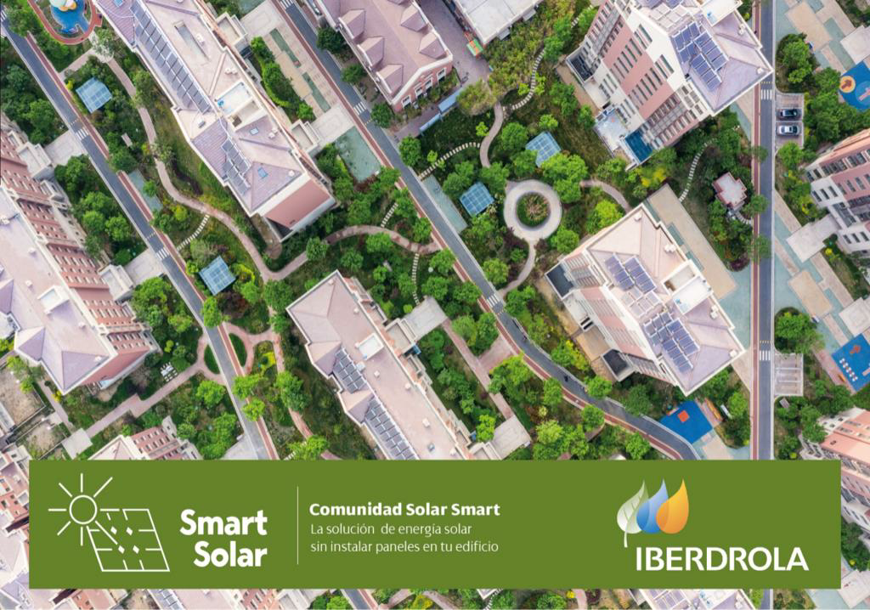

Slide 2
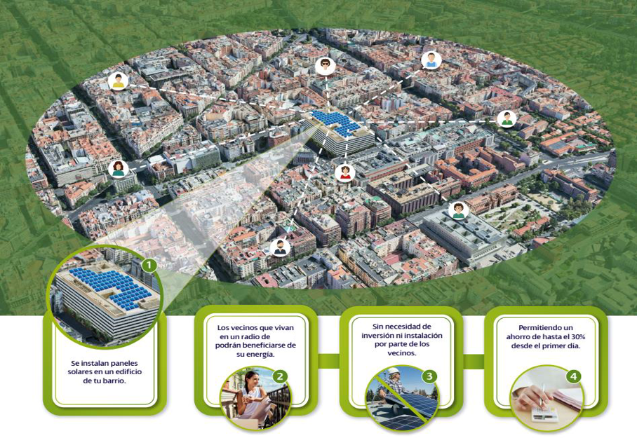
2.000m

Slide 3
Comunidad Solar Inversión Iberdrola -Producto
Miembro Comunidad Smart Solar Propietario Cubierta
Ahorrahasta un 30% en tu facturacon energía solar
producida cerca de ti y sin inversión ni instalación
Contribuye al desarrolloysostenibilidad de tu comunidad
produciendo energía 100% renovablesin coste
• Solución integral: tarifas exclusivas de autoconsumo,
compensación excedentes, energíarespaldo y monitorización
• Ahorra hasta 30%en factura de energía.
• No requiere instalación ni inversión por parte del cliente
• Energía 100% verde de proximidad reduciendo huella CO2
• Sin compromiso a largo plazo
• Ingresorecurrentepor el alquiler de la cubierta a largo plazo
• Sin coste por parte del propietario
• Imagen Sostenible: produceenergía100% verde para la
comunidadreduciendo la huella de CO2
• Derecho de acceso a condiciones preferentesde la Comunidad
Solar Smart
Iberdrola Clientes
• Invierteen la instalación FV
• Abonaun alquilerpor el uso de la cubierta
• Asignala energíaa los consumidores próximos informándoles del ahorro
• Mantieney operala instalación
• Factura el servicio al cliente

Slide 4
Smart Solar IBERDROLA
EJEMPLOS
.
La instalación está diseñada según lo dictado por el RD 15/2018 y el RD 244/2019, por el que se regulan las condiciones
administrativas, técnicas y económicas del autoconsumo de energía eléctrica.
Se han analizado dos modalidades para la ejecución de las instalaciones y se ha seleccionada la más adecuada para cada
emplazamiento:
•Modalidad Comunidad Smart Solar con inversión por parte de Iberdrola.
www.iberdrola.es/clientes/smartsolar SMART SOLAR IBERDROLA 3

Slide 5
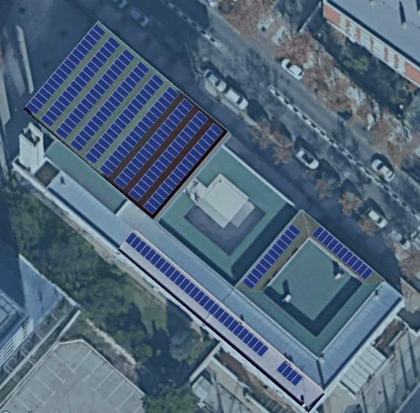
OFERTA ALQUILER SUPERFICIE
INSTALACIÓN SOLAR FV
Nº de paneles 208
Potencia instalacion (kWp) 93,6
ALQUILER DE SUPERFICIE
Importe anual por alquiler de superficie 2.800,00 €
Periodo alquiler 15 años.
Componen la oferta los siguientes documentos:
- Resumen de oferta (el presente documento).
- Contrato de alquiler de cubierta.
– Oferta basada en estimaciones técnico-económicas a partir de datos de consumo del cliente y de la
normativa vigente.
– Cualquier variación en los supuestos anteriores será motivo de actualización de esta oferta.
– Oferta preliminar pendiente de los requisitos técnicos de acceso y conexión
– La presente oferta tiene un plazo de validez de 30 días.

Slide 6
OFERTA SERVICIO COMUNIDAD SOLAR
CLIENTE OFERTA
PARROQUIA SANTA MARIA (MADRID) FECHA OFERTA 09/05/2022
C/ RAMON Y CAJAL 3 VARIANTE REV1
REFERENCIA OFERTA 000100-
VÁLIDA HASTA
SUMINISTRO ACTUAL SERVICIO COMUNIDAD SOLAR
Consumo anual TOTAL kWh 12.431 Potencia Fotovoltaica asignada (kWp) 6,00
Tarifa de Acceso 3.0 TD Cuota Servicio Solar (€/mes, IVA inc.) 63,07 €
Tarifa anual actual (€, IVA inc.) 3.331,18 €
Precio estimado según suministro actual.
BALANCE ECONÓMICO
Ahorro Servicio Solar (€/año (IVA inc.)* 1.358,79 €
Ahorro Cambio Tarifa (€/año (IVA inc.) 0,00 €
AHORRO TOTAL (€/año (IVA inc.) 1.358,79 €
18%
Estimación en base al consumo actual del cliente.
*Incluye autoconsumo y compensación de excedentes
Su participación en la instalación permitirá reducir 1,7 Ton de CO2, equivalentes a:
Viajar 15095 Km al año Plantar 86 árboles

Slide 7
BALANCE ENERGÉTICO
BALANCE ENERGÉTICO (kWh/año)
Consumo 12.431
Generación FV potencial máx. 8.700
Autoconsumo 4.671
Suministro de red 7.759
Inyección a red 4.029
% Autoconsumo / Gen FV potencial 54%
% Autoconsumo / Consumo 38%
Consumo
Autoconsumo
Suministro de red
38%
62%
Balance 24 h-ANUAL AGREGADO POR HORAS INSTALACION
1.400
1.200
1.000
Consumo desde red
Inyectada a red
Autoconsumo FV
Consumo Total
800
600
400
200
0
1 2 3 4 5 6 7 8 9 10 11 12 13 14 15 16 17 18 19 20 21 22 23 24

Slide 8
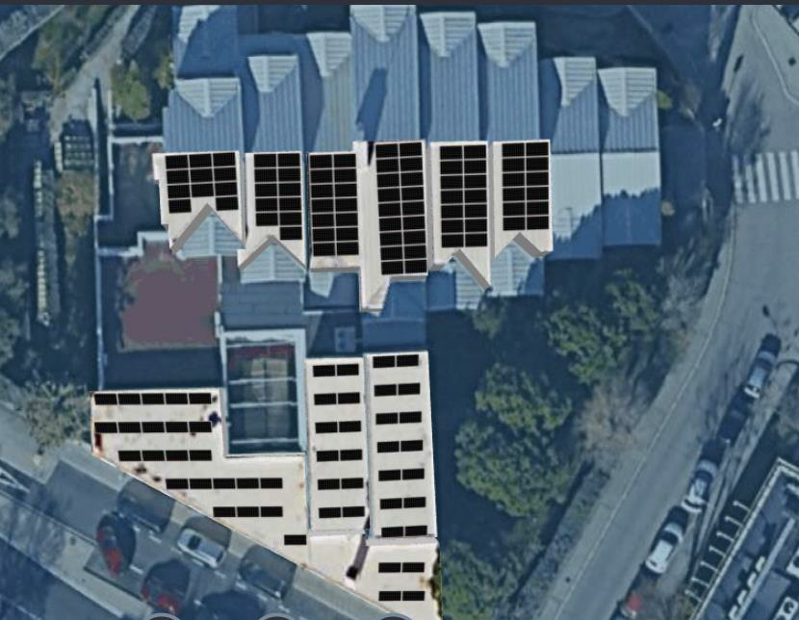
OFERTA ALQUILER SUPERFICIE
INSTALACIÓN SOLAR FV
Nº de paneles 133
Potencia instalacion (kWp) 71,82
ALQUILER DE SUPERFICIE
Importe anual por alquiler de superficie 1.800,00 €
Periodo alquiler 15 años.
Componen la oferta los siguientes documentos:
- Resumen de oferta (el presente documento).
– Oferta basada en estimaciones técnico-económicas a partir de datos de consumo del cliente y de la
normativa vigente.
– Cualquier variación en los supuestos anteriores será motivo de actualización de esta oferta.
– Oferta preliminar pendiente de los requisitos técnicos de acceso y conexión
– La presente oferta tiene un plazo de validez de 30 días.

Slide 9
OFERTA SERVICIO COMUNIDAD SOLAR
CLIENTE OFERTA
PARROQUIA SAN ALBERTO FECHA OFERTA 26/05/2022
C/ BENJAMIN PALENCIA, 9 VARIANTE REV1
REFERENCIA OFERTA 000100-
VÁLIDA HASTA
SUMINISTRO ACTUAL SERVICIO COMUNIDAD SOLAR
Consumo anual TOTAL kWh 11.844 Potencia Fotovoltaica asignada (kWp) 4,74
Tarifa de Acceso 3.0 TD Cuota Servicio Solar (€/mes) 44,82 €
Tarifa anual actual (€) 4.173,70 €
Precio estimado según suministro actual.
BALANCE ECONÓMICO
Ahorro Servicio Solar (€/año)* 1.242,65 €
Ahorro cambio Tarifa (€/año) 0,00 €
AHORRO TOTAL (€/año) 1.242,65 €
17%
Estimación en base al consumo actual del cliente.
*Incluye autoconsumo y compensación de excedentes
Su participación en la instalación permitirá reducir 1,3 Ton de CO2, equivalentes a:
Viajar 11508 Km al año Plantar 66 árboles

Slide 10
BALANCE ENERGÉTICO
BALANCE ENERGÉTICO (kWh/año)
Consumo 11.844
Generación FV potencial máx. 6.633
Autoconsumo 5.072
Suministro de red 6.772
Inyección a red 1.561
% Autoconsumo / Gen FV potencial 76%
% Autoconsumo / Consumo 43%
Consumo
Autoconsumo
Suministro de red
43%
57%
Balance 24 h-ANUAL AGREGADO POR HORAS INSTALACION
1.000
900
800
700
Consumo desde red
Inyectada a red
Autoconsumo FV
Consumo Total
600
500
400
300
200
100
0
1 2 3 4 5 6 7 8 9 10 11 12 13 14 15 16 17 18 19 20 21 22 23 24

Slide 11
Smart Solar IBERDROLA
DATOS DE CONTACTO
Gestor asignado:
Ruben Paule Núñez
rpaule@iberdrola.es
(+34) 620192408
www.iberdrola.es/clientes/smartsolar SMART SOLAR IBERDROLA 3

